Slide 1
子查询讲解

Slide 2
子查询介绍
理解
常用操作符
子查询指一个查询语句嵌套在另一个查询语句内部的查询，在 SELECT 子句中先计算子查询，子查询结果作为外层另一个查询的过滤条件，查询可以基于一个表或者多个表
ANY(SOME) ,ALL,IN 和EXISTS
注意：子查询要用圆括号括起来

Slide 3












使用IN或NOT IN的子查询
IN子查询用于进行一个给定值是否在子查询结果集中的判断，格式如下：
表达式 [NOT] IN （子查询）
当表达式与子查询的结果集中的某个值相等时，IN谓词返回TRUE，否则返回FLASE，若使用了NOT，则与之相反

Slide 4
使用ANY，SOME，All
ANY：与比较操作符联合使用，表示与子查询返回的任何值比较为 TRUE ，则返回 TRUE 。
SOME：ANY 的别名，较少使用。
ALL：与比较操作符联合使用，表示与子查询返回的所有值比较都为 TRUE ，则返回 TRUE 。

Slide 5

1、插入子查询结果
01
基本格式：INSERT INTO <表名>[(<字段1>[,…])] SELECT 子查询

Slide 6
添加子查询
SELECT
UPDATE
DELETE
在学生表中查询成绩表中成绩及格的学号，并根据学号查询出学生的个人信息
Select * from student
Where id In（Select id from grade
Where grade >=60）;
update username a,(select * from username where xx='xxx') b set a.='xxx' where a.id=b.id
DELETE FROM stock WHERE 1 = (SELECT COUNT(*) FROM stock WHERE stock.manu_code = '145378') AND stock.manu_code = '145378'

Slide 7
子查询的条件限制
（1）通过比较运算符引入的子查询的选择列表只能包括一个表达式或列名称。
（2）如果外部查询的WHERE子句包括某个列名，则该子句必须与子查询选择列表中的该列兼容。
（3）子查询的选择列表中不允许出现ntext、text和image数据类型。
（4）无修改的比较运算符引入的子查询不能包括GROUP BY和HAVING子句。
（5）包括GROUP BY的子查询不能使用DISTINCT关键字。
（6）不能指定COMPUTE和INTO子句。
（7）只有同时指定了TOP，才可以指定ORDER BY。
（8）由子查询创建的视图不能更新。
（9）通过EXISTS引入的子查询的选择列表由星号（*）组成，而不使用单个列名。
（10）当=、！=、<、<=、>、或>=用在主查询中，ORDER BY子句和GROUP BY子句不能用在内层查询中，因为内层查询返回的一个以上的值不可被外层查询处理

Slide 8
01
子查询优点
子查询的功能也可以通过连接查询完成，,并且子查询更加方便理解。
也能处理和实现更复杂的查询。
同样它还可以提高查询效率。这样就可以在子查询中使得 MySQL 代码更容易阅读和编写

Slide 9
查询每各部门的员工个数
SELECT
a.*,
(SELECT count(*)
FROM employees b
WHERE b.department_id = a.department_id) AS 员工个数
FROM departments a;

Slide 10
查询员工号-102的部门名称
SELECT (SELECT a.department_name
FROM departments a, employees b
WHERE a.department_id = b.department_id
AND b.employee_id = 102) AS 部门名;

Slide 11
查询不每个部门平均工资等级
--查询每个部门平均工资
SELECT department_id,avg(a.salary)FROM employees a
GROUP BY a.department_id;
-- 薪资等级表 SELECT * FROM job_grades;
-- 将上面2个结果连接查询，筛选条件:平均工资 betweenlowest_sal and highest_sal;
SELECT t1.department_id,sa AS '平均工资',t2.grade_level FROM (SELECTdepartment_id avg(a.salary) sa FROM employees a
GROUP BY a.department_id) t1, job_grades t2WHERE
t1.sa BETWEEN t2.lowest_sal AND t2.highest_sal;

Slide 12
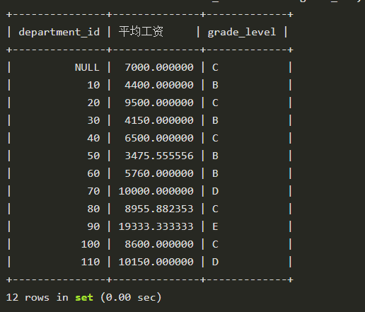
运行后的结果
mysql> SELECT t1.department_id,sa AS '平均工资',t2.grade_level FROM (SELECTdepartment_id,avg(a.salary) sa FROM employees a GROUP BY a.department_id) t1, job_grades WHERE t1.sa BETWEEN t2.lowest_sal AND t2.highest_sal;

Slide 13
谢谢聆听

